Slide 1
信息安全数学基础
Mathematic Foundation of Information Security
郑州大学软件学院 薛均晓
xuejx@zzu.edu.cn

Slide 2
第 1 章
整 除

Slide 3
Review
整除
定理1.2.2——算术基本定理
etc.
Notes:
任一大于1的自然数，要么本身是素数，要么可以分解为几个素数之积，且这种分解是唯一的

Slide 4
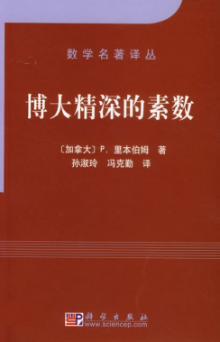
1.3 素数
博大精深的素数
  多数生物的生命周期是素数（单位为年），这样可以最大程度地减少碰见天敌的机会——十七年蝉。
  相邻素数的间隔 g，从理论上来说，可以是任意大，要多大有多大。

Slide 5
1.3 素数
素数应用
  RSA 算法——1977年由罗纳德·李维斯特（Ron Rivest）、阿迪·萨莫尔（Adi Shamir）和伦纳德·阿德曼（Leonard Adleman）一起提出。
  在汽车变速箱齿轮的设计上，相邻的两个大小齿轮齿数设计成素数，以增加两齿轮内两个相同的齿相遇啮合次数的最小公倍数，可增强耐用度减少故障。
  在害虫的生物生长周期与杀虫剂使用之间的关系上，杀虫剂的素数次数的使用也得到了证明。实验表明，素数次数地使用杀虫剂是最合理的：都是使用在害虫繁殖的高潮期，而且害虫很难产生抗药性。
  以素数形式无规律变化的导弹和鱼雷可以使敌人不易拦截。

Slide 6
1.3 素数
素数研究
  素数的多少
  素数的分布
  素性判断
  etc

Slide 7
1.3 素数
1. 素数是否有无穷多个？
  早在公元前3世纪， Euclid就给出了肯定的回答
定理1.3.1 素数有无穷多个。
  证明：反证法

Slide 8
1.3 素数
2. 素数是如何分布的？
  这一问题一直是人们关注的焦点，也是一直令人困惑的重大课题早在公元前3世纪。
素数的间隔是指两个素数间的合数的个数g为素数p与q的间隔。
  素数的平均分布是反映素数分布的整体趋势的量度。

Slide 9
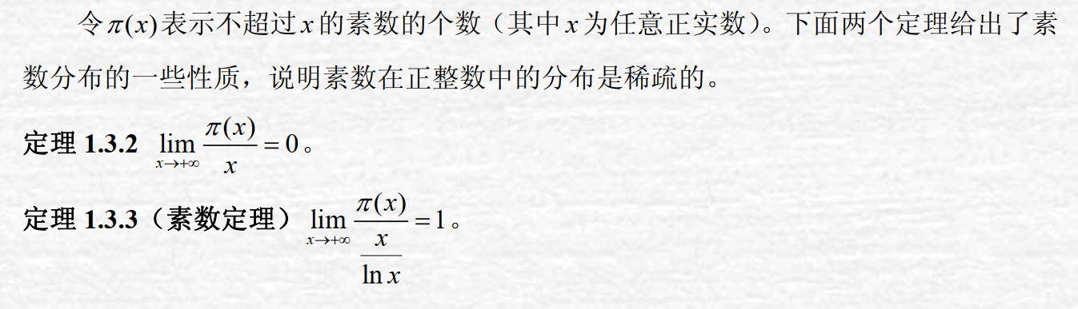
1.3 素数

Slide 10
1.3 素数
1849年德国数学家高斯利用当时已知的素数作了统计分析，得出
  π(x)/x≈1/lnx
由素数定理可知，素数的平均间隔是：
  x/ π(x)≈lnx
  直到1896年法国的数学家哈达马和比利时数学家瓦莱.德拉.普桑各自独立地证明了素数定理。

Slide 11

1.3 素数
3. 素数判断
  按照定义，从2到n-1判断有没有能整除n的数；
  按照定理，从2一直算到sqrt(n)；
  Eratosthenes筛法

Slide 12
1.3 素数
Eratosthenes筛法
  埃拉托斯特尼筛法，简称埃氏筛或爱氏筛，是一种由希腊数学家埃拉托斯特尼所提出的一种简单检定素数的算法。要得到自然数n以内的全部素数，必须把不大于根号n的所有素数的倍数剔除，剩下的就是素数。

Slide 13
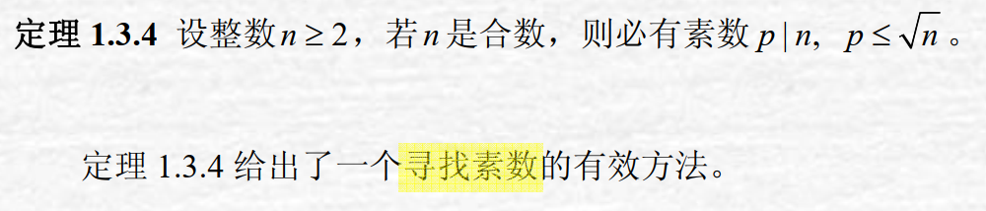
1.3 素数

Slide 14
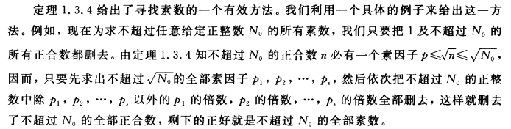
1.3 素数

Slide 15
1.3 素数
要得到自然数n以内的全部素数，必须把不大于sqrt(n) 的所有素数的倍数剔除，剩下的就是素数。
  即：给出要筛数值的范围n，找出sqrt(n) 以内的素数。先用2去筛，即把2留下，把2的倍数剔除掉；再用下一个质数，也就是3筛，把3留下，把3的倍数剔除掉；接下去用下一个质数5筛，把5留下，把5的倍数剔除掉；不断重复下去......。

Slide 16
1.3 素数
例 1 求出不超过 100 的所有素数。

Slide 17
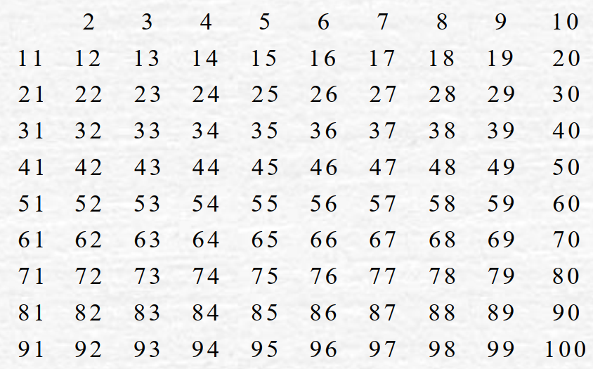
1.3 素数
例 1 求出不超过 100 的所有素数。

Slide 18
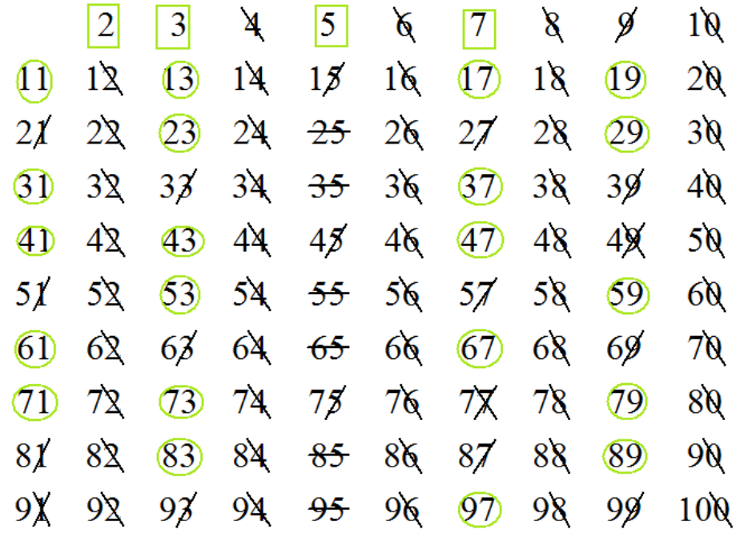
1.3 素数
例 1 求出不超过 100 的所有素数。

Slide 19
1.3 素数
素数在密码学中的应用
  素数利用在密码学上，所谓的公钥就是将想要传递的信息在编码时加入质数，编码之后传送给收信人，任何人收到此信息后，若没有此收信人所拥有的密钥，则解密的过程中（实为寻找素数的过程），将会因为找素数的过程（分解素因数）过久，使即使取得信息也会无意义
  给出两个大素数，很容易就能将它们两个相乘。但是，给出它们的乘积，找出它们的因子就显得不是那么容易了——这就是许多现代密码系统的关键所在。

Slide 20
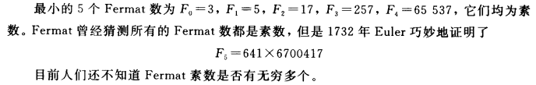
1.3 素数
下面我们来介绍密码学中常用的， 具有特殊形式的几种素数。

Slide 21
1.3 素数
费马数
  在对费马数的研究上，费马这位伟大的数论天才过分看重自己的直觉，轻率地做出了他一生唯一一次错误猜测。更为不幸的是，研究的进展表明费马不但是错的，而且非常可能是大错特错了。

Slide 22
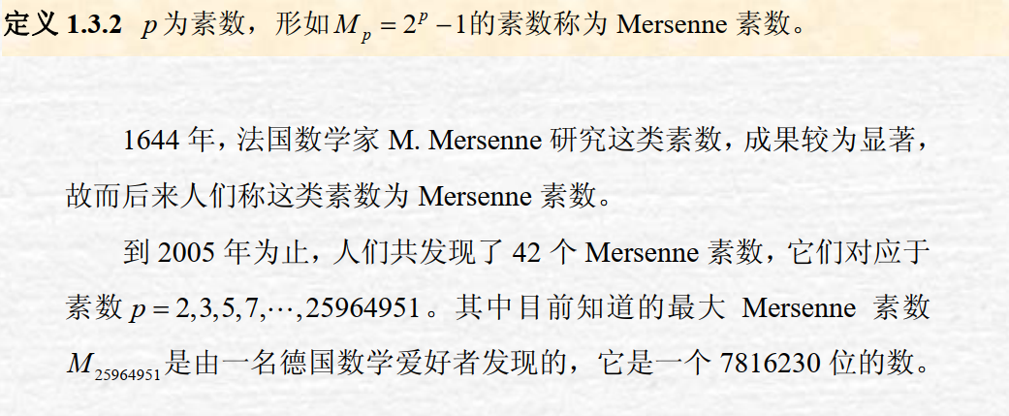
1.3 素数
下面我们来介绍密码学中常用的， 具有特殊形式的几种素数。

Slide 23
1.3 素数
GIMPS项目
  1996年初，美国数学家和程序设计师乔治·沃特曼（George Woltman）编制了一个名为Prime95的梅森素数计算程序，并把它放在网页上供数学家和数学爱好者免费使用，这就是著名的 “因特网梅森素数大搜索”（GIMPS）项目。该项目采取网格计算方式，利用大量普通计算机的闲置时间来获得相当于超级计算机的运算能力。1997年美国数学家及程序设计师斯科特·库尔沃斯基（Scott Kurowski）和其他人建立了 “素数网”（PrimeNet），使分配搜索区间和向GIMPS发送报告自动化。一个庞大的数据库记录着所有任务的分配情况和计算报告，如果某个交回的计算报告显示发现了一个新的梅森素数，还需经过一个独立机构用另一套程序验证才能被正式确认。

Slide 24
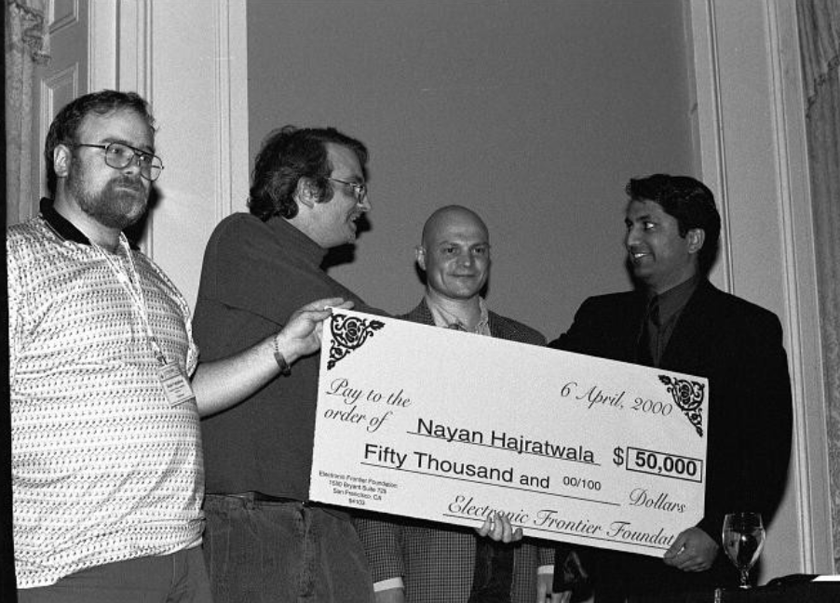
1.3 素数
GIMPS项目
  为了激励人们寻找梅森素数和促进网格技术发展，总部设在美国旧金山的电子前沿基金会（EFF）于1999年3月向全世界宣布了为通过GIMPS项目来寻找新的更大的梅森素数而设立的奖金。它规定向第一个找到超过100万位数的个人或机构颁发5万美元。后面的奖金依次为：超过1000万位数，10万美元；超过1亿位数，15万美元；超过10亿位数，25万美元。此外，梅森素数的发现者还可以得到由GIMPS提供的3000美元的 “研究发现奖” 。其实绝大多数志愿者参与该项目并不是为了金钱，而是出于乐趣、荣誉感和探索精神。

Slide 25
1.3 素数
GIMPS项目
  目前人们通过GIMPS项目已找到17个梅森素数，其发现者来自美国、英国、法国、德国、加拿大和挪威。世界上有190多个国家和地区超过60万人参加了这一国际合作项目，并动用了上百万台计算机（CPU）联网来寻找新的梅森素数。 该项目的计算能力已超过当今世界上任何一台最先进的超级矢量计算机的计算能力，运算速度可达到每秒850万亿次。著名的《自然》杂志说：GIMPS项目不仅会进一步激发人们对梅森素数寻找的热情，而且会引起人们对网格技术应用研究的高度重视。

Slide 26
1.3 素数
GIMPS项目
  寻找梅森素数是测试计算机运算速度及其他功能的有力手段，如M1257787就是1996年9月美国克雷公司在测试其最新超级计算机的运算速度时得到的。梅森素数在推动计算机功能改进方面发挥了独特作用。发现梅森素数不仅需要高功能的计算机，还需要素数判别和数值计算的理论与方法以及高超巧妙的程序设计技术等等，因此它的研究推动了 “数学皇后” ——数论的发展，促进了计算数学和程序设计技术的发展。

Slide 27
1.3 素数
GIMPS项目
  寻找梅森素数最新的意义是：它促进了分布式计算技术的发展。
  从最新的17个梅森素数是在因特网项目中发现这一事实，可以想象到网络的威力。分布式计算技术使得用大量个人计算机去做本来要用超级计算机才能完成的项目成为可能，这是一个前景非常广阔的领域。它的探究还推动了快速傅立叶变换的应用。

Slide 28
1.3 素数
GIMPS项目
  梅森素数在实用领域也有用武之地，现在人们已将大素数用于现代密码设计领域。其原理是：将一个很大的数分解成若干素数的乘积非常困难，但将几个素数相乘却容易得多。在这种密码设计中，需要使用较大的素数，素数越大，密码被破译的可能性就越小。

Slide 29
1.3 素数
GIMPS项目
  梅森素数的探究需要多种学科和技术的支持，也由于发现新的 “大素数” 所引起的国际影响，使得对于梅森素数的研究能力已在某种意义上标志着一个国家的科技水平，而不仅仅是代表数学的研究水平。
  英国顶尖科学家、牛津大学教授马科斯·索托伊甚至认为: 我们仍然等待一位当今的欧几里得证明梅森素数永不枯息，也可能这座珠穆朗玛峰只是数学世界中的海市蜃楼。

Slide 30
1.3 素数
GIMPS项目
  梅森素数这颗数学海洋中的璀璨明珠正以其独特的魅力，吸引着更多的有志者去寻找和研究。

Slide 31
1.3 素数
下面我们来介绍密码学中常用的， 具有特殊形式的几种素数。

Slide 32
1.3 素数
实际上几千年来，数学家们一直在寻找这样的一个公式，一个能求出所有素数的公式；但直到现在，谁也未能找到这样一个公式，而且谁也未能找到证据，说这样的公式就一定不存在；这样的公式存不存在，也就成了一个著名的数学难题。

Slide 33

作业

Slide 34
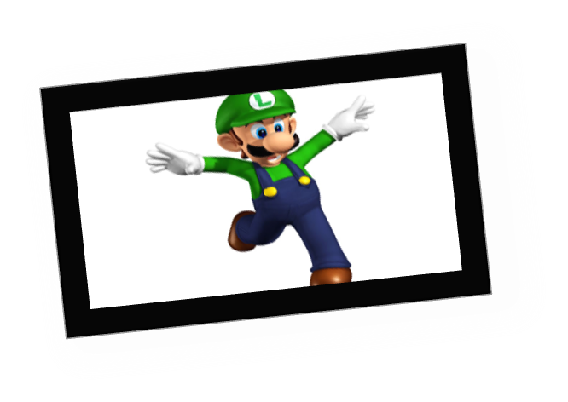
Thanks for your attention!
Q&A

